Slide 1
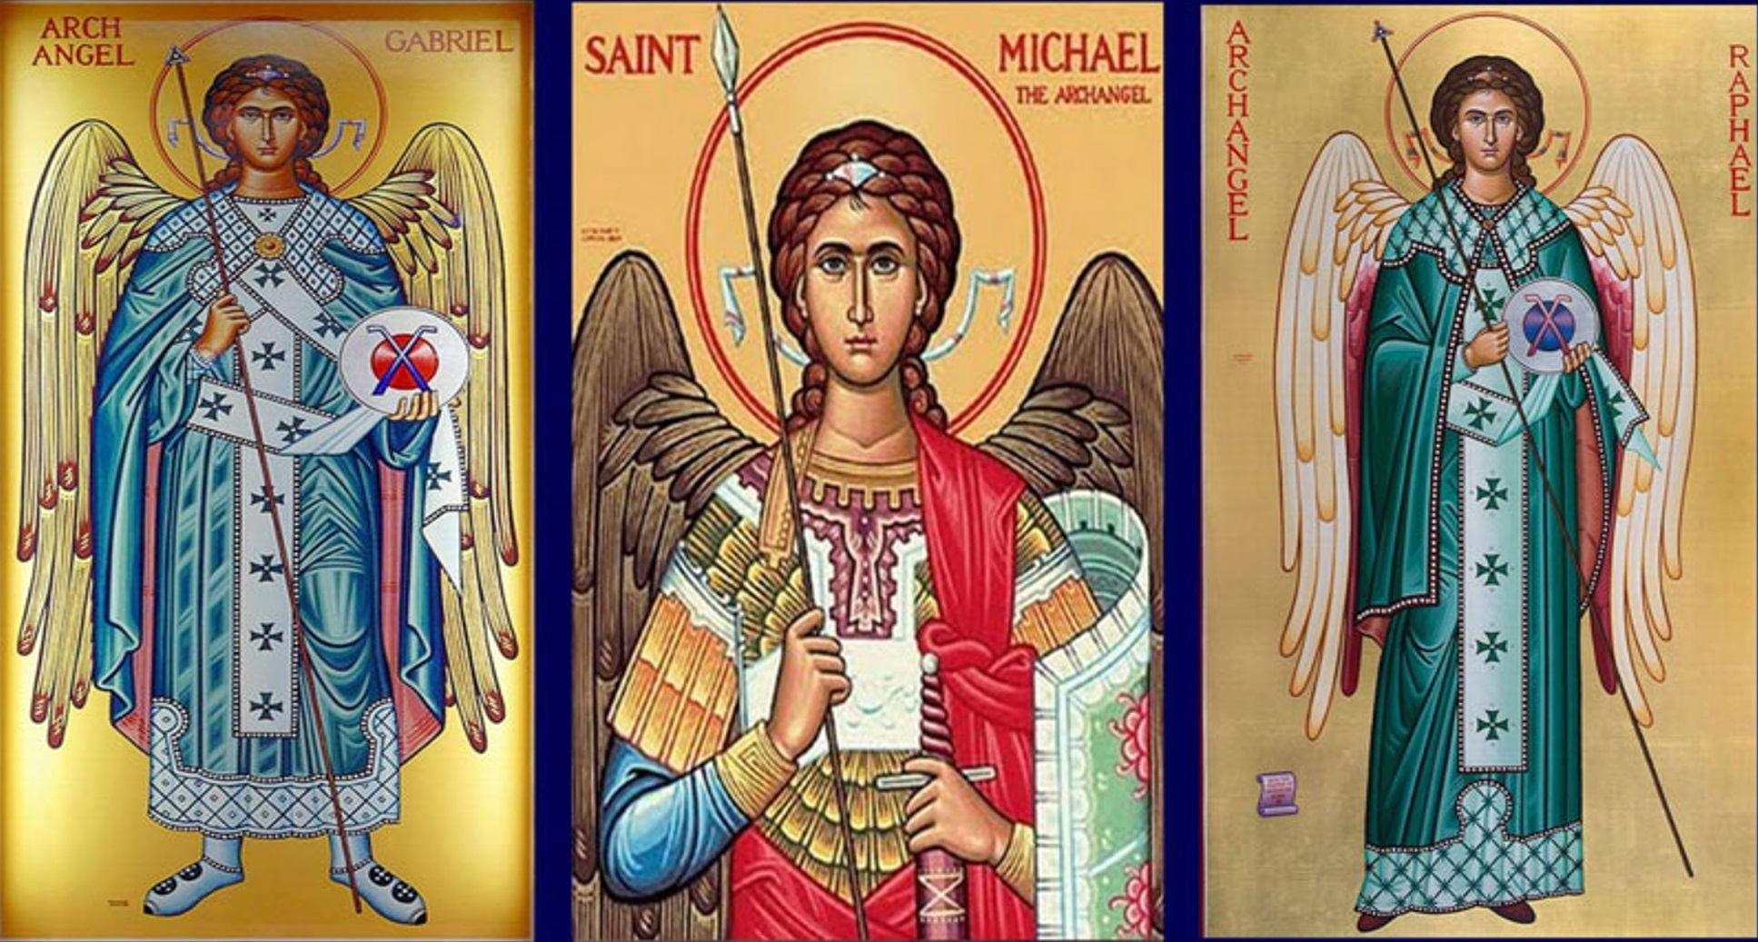
Festa tal-Arkanġli Mqaddsa

Slide 2
Glorja `l Alla fil-għoli
tas-smewwiet, u paċi fl-art lill-bnedmin ta’ rieda tajba.
Infaħħruk, inberkuk, nadurawk, nagħtuk ġieh.

Slide 3
Inroddulek ħajr għall-glorja kbira tiegħek. Mulej Alla, Sultan tas-sema,
Alla Missier li tista’ kollox.

Slide 4
Mulej Iben waħdieni, Ġesù Kristu,
Mulej Alla, Ħaruf ta’ Alla, Bin il-Missier.

Slide 5
Int li tneħħi d-dnubiet
tad-dinja, ħenn għalina.
Int li tneħħi d-dnubiet
tad-dinja, ilqa’ t-talb tagħna.

Slide 6
Int li qiegħed fuq il-lemin tal-Missier, ħenn għalina. Għaliex Int waħdek Qaddis, Int waħdek Mulej,
Int waħdek il-għoli,

Slide 7
Ġesu’ Kristu, ma’ l-Ispirtu
s-Santu:
fil-glorja tal-Missier Alla.
Ammen.

Slide 8
Festa tal-Arkanġli Mqaddsa

Slide 9
Qari mill-Ktieb
tal-Apokalissi
Apok 12: 7-12a

Slide 10
Qamet gwerra fis-sema: Mikiel u l-anġli tiegħu jitqabdu mad-Dragun.

Slide 11
U d-Dragun u l-anġli tiegħu tqabdu, iżda ma kellhomx
ħila jegħlbu, u ma kienx hemm iżjed post għalihom fis-sema.

Slide 12
U kien imwaddab id-Dragun il-kbir, is-Serp tal-qedem, li hu msejjaħ id-Demonju u
x-Xitan, il-qarrieq tad-dinja kollha,

Slide 13
kien imwaddab għal fuq
l-art, u miegħu kienu mwaddba l-anġli tiegħu.

Slide 14
U smajt leħen qawwi
fis-sema jgħid:

Slide 15
“Issa ġiet is-salvazzjoni u
l-qawwa, u s-Saltna ta’ Alla tagħna, u s-setgħa
tal-Messija tiegħu,

Slide 16
għax twaddab ’il barra dak li jixli ’l ħutna, li lejl u nhar jixlihom quddiem Alla tagħna.

Slide 17
U huma ħarġu rebbieħa fuqu permezz tad-demm
tal-Ħaruf u bis-saħħa
tal-kelma li xehdu, u ma għożżewx ħajjithom,

Slide 18
minkejja saħansitra
l-mewt.
Għalhekk ifirħu, smewwiet, u intom li tgħammru fihom.”

Slide 19
Il-Kelma tal-Mulej.
R:/ Irroddu ħajr lil Alla

Slide 20
Salm Responsorjali
R:/ Quddiem l-Angli niżżik ħajr, Mulej

Slide 21
Inroddlok ħajr, Mulej, b’qalbi kollha,
quddiem l-anġli rrid ngħannilek.

Slide 22
Ninxteħet quddiem
it-tempju mqaddes tiegħek.

Slide 23
R:/ Quddiem l-Angli niżżik ħajr, Mulej

Slide 24
Inrodd ħajr lil ismek
għat-tjieba tiegħek u
għall-fedeltà tiegħek.

Slide 25
Fil-jum li fih sejjaħtlek, smajtni;
kattartli l-qawwa f’ruħi.

Slide 26
R:/ Quddiem l-Angli niżżik ħajr, Mulej

Slide 27
Ifaħħruk, Mulej, is-slaten kollha ta’ l-art,
għax semgħu kliem fommok.

Slide 28
U jgħannu l-imġiba
tal-Mulej,

Slide 29
R:/ Quddiem l-Angli niżżik ħajr, Mulej

Slide 30

Hallelujah, Hallelujah

Slide 31
Bierku l-Mulej,
eżerċti tiegħu kollha, qaddejja tiegħu, li tagħmlu
r-rieda tiegħu.

Slide 32
Hallelujah, Hallelujah

Slide 33
Qari mill-Evanġelju skont
San Ġwann
Ġw 1, 47-51
R:/ Glorja lilek Mulej

Slide 34
F’dak iż-żmien: Meta Ġesù ra lil Natanael riesaq lejh, qal:

Slide 35
“Hawn hu Iżraeli li jistħoqqlu dan l-isem; ma hemm ebda qerq fih.”

Slide 36
Natanael staqsieh:
“Rabbi kif sirt tafni?”

Slide 37
U Ġesù wieġbu:
“Rajtek taħt is-siġra
tat-tin qabel ma kellmek Filippu.”

Slide 38
“Rabbi,”
qallu Natanael,
“int l-Iben ta’ Alla, inti
s-sultan ta’ Iżrael!”

Slide 39
Ġesù wieġbu:

Slide 40
“Qiegħed temmen għax għidlek li rajtek taħt
is-siġra tat-tin?
Għad tara ħwejjeġ akbar minn dawn.”

Slide 41
U żied jgħidlu:

Slide 42
“Fis-sewwa, fis-sewwa ngħidilkom: għad taraw
is-sema miftuħ u l-anġli ta’Alla niżlin u telgħin fuq Bin il-bniedem.”

Slide 43
Il-Kelma tal-Mulej
R:/ Tifħir lilek Kristu

Slide 44
Festa tal-Arkanġli Mqaddsa

